Slide 1
JavaScript基础教程
第十章：DOM（基础）
八维广告学院
2012年7月

Slide 2
提纲
节点关系
节点(node)
查找元素
文档写入
元素属性
创建元素
插入标记
访问元素的样式

Slide 3
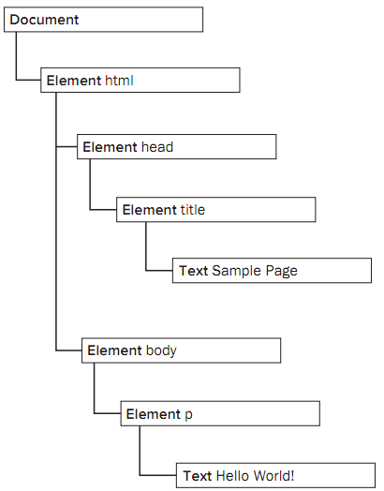
一、节点关系
<html>
<head>
<title>Sample Page</title>
</head>
<body>
<p>Hello World!</p>
</body>
</html>

Slide 4
二、节点（Node）
nodeType
nodeName
tagName
<div id=“menu”>菜单</div>
document.getElementById(“menu”).nodeType;
document.getElementById(“menu”).nodeName;
document.getElementById(“menu”).tagName;

Slide 5
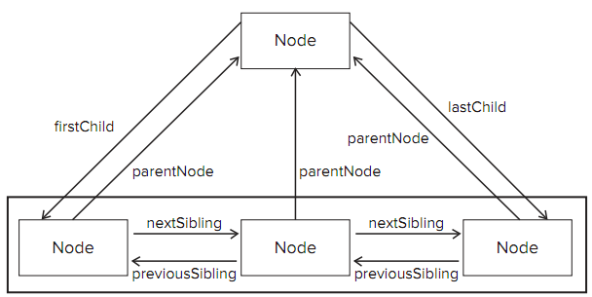
二、节点（Node）
节点关系
childNodes

Slide 6
二、节点（Node）
操作节点
appendChild( )
insertBefore( )
var returnedNode = someNode.appendChild(newNode);
alert(returnedNode == newNode); //true
alert(someNode.lastChild == newNode); //true
//插入成为最后一个子节点
returnedNode = someNode.insertBefore(newNode, null);
alert(newNode == someNode.lastChild); //true
//插入成为第一个子节点
returnedNode = someNode.insertBefore(newNode, someNode.firstChild);
alert(returnedNode == newNode); //true
alert(newNode == someNode.firstChild); //true
//插入到最后一个子节点前面
returnedNode = someNode.insertBefore(newNode, someNode.lastChild);
alert(newNode == someNode.childNodes[someNode.childNodes.length-2]); //true

Slide 7
二、节点（Node）
操作节点
replaceChild( )
removeChild( )
//替换第一个子节点
var returnedNode = someNode.replaceChild(newNode, someNode.firstChild);
//替换最后一个子节点
returnedNode = someNode.replaceChild(newNode, someNode.lastChild);
//移除第一个子节点
var formerFirstChild = someNode.removeChild(someNode.firstChild);
//移除最后一个子节点
var formerLastChild = someNode.removeChild(someNode.lastChild);

Slide 8
二、节点（Node）
操作节点
cloneNode( )
<ul>
<li>item 1</li>
<li>item 2</li>
<li>item 3</li>
</ul>
var deepList = myList.cloneNode(true);
alert(deepList.childNodes.length); //3 (IE < 9) 或 7 (其他浏览器)
var shallowList = myList.cloneNode(false);
alert(shallowList.childNodes.length); //0

Slide 9
三、查找元素
getElementById( )
<div id=”myDiv”>Some text</div>
var div = document.getElementById(“myDiv”);//取得<div>元素的引用
var div = document.getElementById(“mydiv”);//无效的ID（IE7及更早版本可以）
如何页面中多个元素的ID值相同，getElementById()只返回文档中第一次出现的元素。

Slide 10
三、查找元素
getElementsByTagName()
getElementsByName( )
var images = document.getElementsByTagName(“img”);
alert(images.length);
alert(images[0].src);
alert(images.item(0).src);
<fieldset>
<legend>Which color do you prefer?</legend>
<ul>
<li><input type=”radio” value=”red” name=”color” id=”colorRed”>
<label for=”colorRed”>Red</label></li>
<li><input type=”radio” value=”green” name=”color” id=”colorGreen”>
<label for=”colorGreen”>Green</label></li>
<li><input type=”radio” value=”blue” name=”color” id=”colorBlue”>
<label for=”colorBlue”>Blue</label></li>
</ul>
</fieldset>
var radios = document.getElementsByName(“color”);

Slide 11
四、文档写入
document.write()、document.writeln()
<script >
document.write(“<strong>” + (new Date()).toString() + “</strong>”);
</script>

Slide 12
五、元素属性
getAttribute()、setAttribute()
<div id=”myDiv” my_special_attribute=”hello!”></div>
var value = div.getAttribute(“my_special_attribute”);
div.setAttribute(“my_special_attribute”, “World!”);

Slide 13
六、创建元素
document.createElement()
document.createTextNode()
var div = document.createElement(“div”);
div.id = “myNewDiv”;
div.className = “box”;
document.body.appendChild(div);

Slide 14
七、插入标记
innerHTML
<div id=”content”>
<p>This is a <strong>paragraph</strong> with a list following it.</p>
<ul>
<li>Item 1</li>
<li>Item 2</li>
<li>Item 3</li>
</ul>
</div>
对于上边的div,innerHTML返回结果如下：
<p>This is a <strong>paragraph</strong> with a list following it.</p>
<ul>
<li>Item 1</li>
<li>Item 2</li>
<li>Item 3</li>
</ul>

Slide 15
八、访问元素的样式
var myDiv = document.getElementById(“myDiv”);
//设置背景颜色
myDiv.style.backgroundColor = ”red”;
//改变尺寸
myDiv.style.width = ”100px”;
myDiv.style.height = ”200px”;
//设置border
myDiv.style.border = ”1px solid black”;
<div id=”myDiv” style=”background-color: blue; width: 10px; height: 25px”></div>
alert(myDiv.style.backgroundColor); //”blue”
alert(myDiv.style.width); //”10px”
alert(myDiv.style.height); //”25px”

